Slide 1
字符串专题

Slide 2
重点：字符串匹配、子串问题
字符串哈希
KMP、Manacher、EXKMP
Trie树、AC自动机
后缀数组
后缀树、后缀自动机（DAG剖分）
考纲内，但不太相关：NFA、DFA
考纲里没写，但非常相关：子序列自动机、回文自动机、Lyndon 分解、runs、正则表达式

Slide 3
重点：字符串匹配、子串问题
字符串哈希
KMP、Manacher、EXKMP
Trie树、AC自动机
后缀数组
后缀树、后缀自动机（DAG剖分）
考纲内，但不太相关：NFA、DFA
考纲里没写，但非常相关：子序列自动机、回文自动机、Lyndon 分解、runs、正则表达式

Slide 4
重点：字符串匹配、子串问题
字符串哈希
KMP、Manacher、EXKMP
Trie树、AC自动机
后缀数组
后缀树、后缀自动机（DAG剖分）
考纲内，但不太相关：NFA、DFA
考纲里没写，但非常相关：子序列自动机、回文自动机、Lyndon 分解、runs、正则表达式

Slide 5
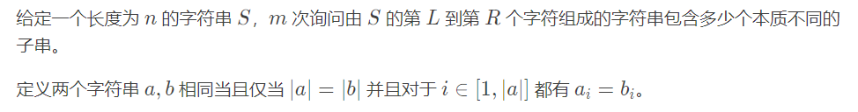
典型例题1
https://www.luogu.com.cn/problem/P6292
题解：SAM+LCT，离线扫描线，线段树

Slide 6
典型例题2
POJ 2778
有m种DNA序列是有疾病的，问有多少种长度为n的DNA序列不包含任何一种有疾病的DNA序列。（仅含A,T,C,G四个字符）
m≤10，n≤2000000000，疾病序列长度≤10
题解：AC自动机建图，用邻接矩阵跑矩阵加速
类似套路问题：BZOJ2553、HDU2243

Slide 7
典型例题3
CF906E Reverses
给你两个长度为 n 的字符串 s 和 t。你可以翻转 t 的若干个不相交的区间，要求最终 s 和 t 相同。问你最少翻转几个区间，并输出方案。
n≤500000
题解：回文自动机辅助DP，利用回文Border等差数列性质

Slide 8
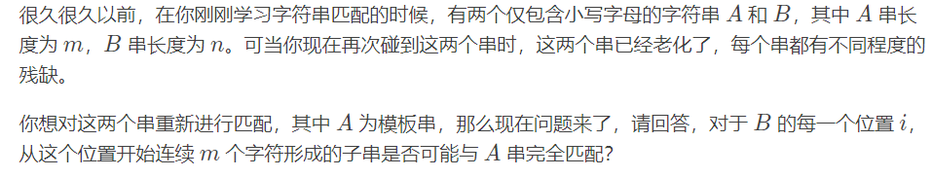

典型例题4
https://www.luogu.com.cn/problem/P4173
题解：翻转后定义匹配函数，使用NTT计算

Slide 9
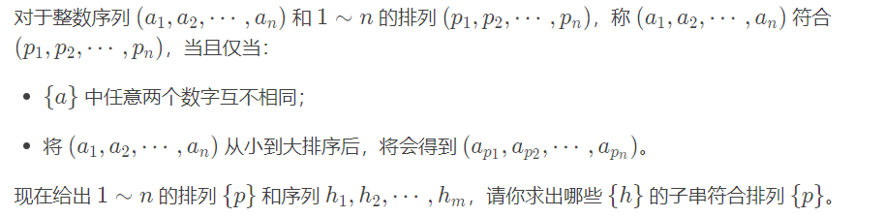
[CEOI2011]Matching
请大家尝试 O(n+m) 解决

Slide 10
[CEOI2011]Matching
题解：https://blog.csdn.net/qq_42101694/article/details/120086499

Slide 11
「雅礼集训 2017 Day7」事情的相似度
历史的行程可以抽象成一个 01 串，作为一个年纪比较大的人，你希望从历史的行程中获得一些姿势。你发现，一件事情可以看成是这个 01 串的一个前缀，这个前缀最右边的位置就是这个事情的结束时间。两件事情的相似度可以看成，这两个前缀的最长公共后缀长度。现在你很好奇，在一段区间内结束的事情中最相似的两件事情的相似度是多少呢？
串长和询问个数均≤100000

Slide 12
「雅礼集训 2017 Day7」事情的相似度
题解：https://blog.csdn.net/weixin_43960287/article/details/113973301

Slide 13
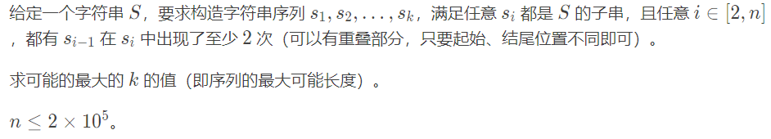
CF700E Cool Slogans

Slide 14
CF700E Cool Slogans
题解：https://blog.csdn.net/weixin_43960287/article/details/124741089#t1
https://blog.csdn.net/qq_42101694/article/details/113886470#t5

Slide 15
[JSOI2019]节日庆典
对于字符串 S 的每个前缀，求出循环移位后可以得到的最小字典序，输出向左的循环移位长度。如果有多个，输出最小的向左循环移位长度。
|S|≤3000000

Slide 16
[JSOI2019]节日庆典
题解：https://blog.csdn.net/qq_42101694/article/details/113880326

Slide 17
CF1511F Chainword
给出 n 个长度不超过5的原料字符串，两个人（分第一个和第二个）分别拿这些字符串任意拼接（每个字符串可以用多次，也可不用）成长度为 m 的新字符串，求有多少种情况两人的新字符串完全相同。
1≤n≤8,1≤m≤1000000000

Slide 18
CF1511F Chainword
题解：https://blog.csdn.net/weixin_43960287/article/details/118737468

Slide 19
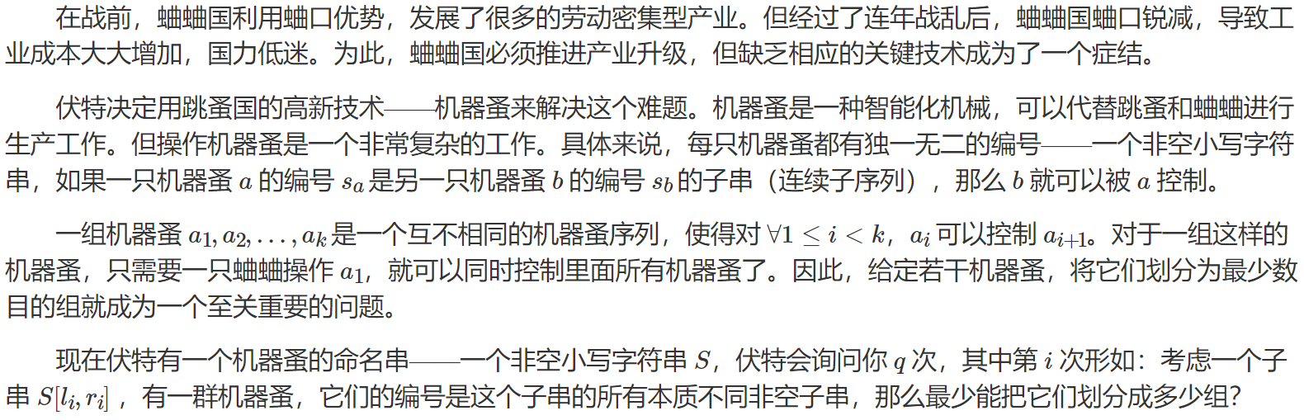
UOJ608 机器蚤分组

Slide 20
UOJ608 机器蚤分组
题解：https://blog.csdn.net/weixin_43960287/article/details/124741089#t6

Slide 21
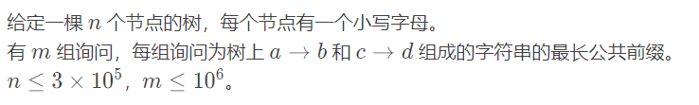
CF504E Misha and LCP on Tree

Slide 22
CF504E Misha and LCP on Tree
题解：https://blog.csdn.net/weixin_43960287/article/details/124741089#t2

Slide 23
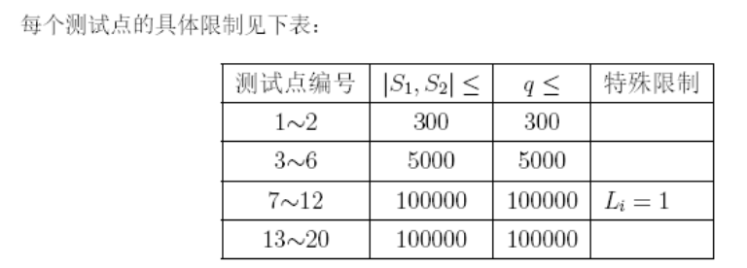
【找不到来源的题】白楼剑

Slide 24
【找不到来源的题】白楼剑
题解：https://blog.csdn.net/weixin_43960287/article/details/125980924
题解中的第二步处理非常弱智，甚至用到了二次离线，其实只需要普通的Fail预处理就行了。

Slide 25
Gym103409J Suffix Automaton
题意：定义字符串的排名顺序是短的串在前，长度相同的按字典序排。Q次询问求字符串的排名第k子串。
|S|,Q≤1000000

Slide 26
Gym103409J Suffix Automaton
题解：https://blog.csdn.net/weixin_43960287/article/details/124741089#t4

Slide 27
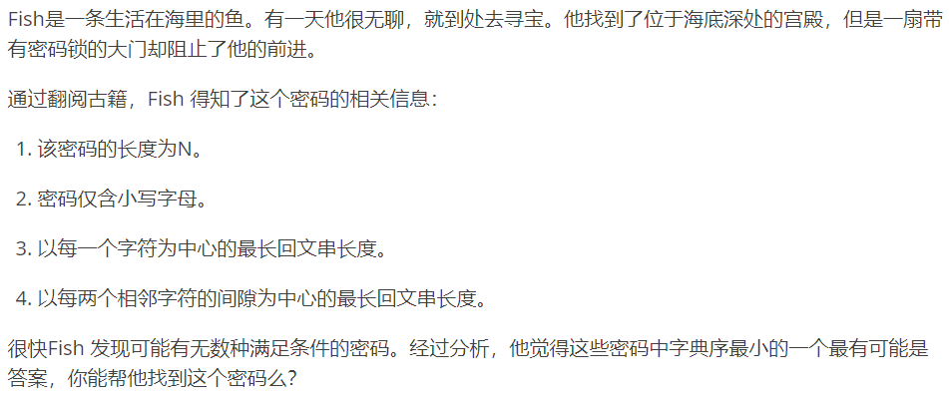
[SCOI2013]密码
N≤100000

Slide 28
[SCOI2013]密码
题解：https://www.luogu.com.cn/problem/solution/P3279
https://blog.csdn.net/qq_42101694/article/details/120913719

Slide 29
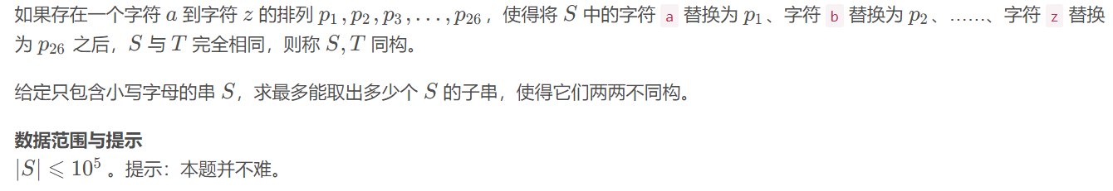
【找不到来源的题】最小表示

Slide 30
【找不到来源的题】最小表示
题解：（SAM）https://blog.csdn.net/weixin_43960287/article/details/115443431
（SA）https://blog.csdn.net/qq_42101694/article/details/114836970

Slide 31
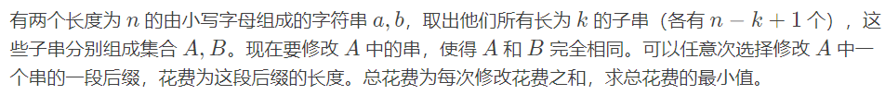

[SNOI2020]字符串

Slide 32
[SNOI2020]字符串
题解：https://blog.csdn.net/qq_42101694/article/details/112689105

Slide 33
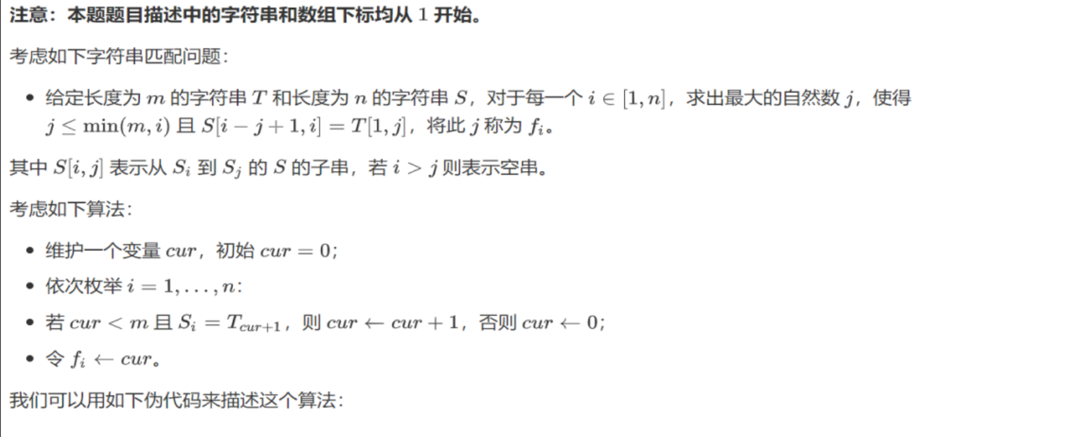
【找不到来源的题】match

Slide 34
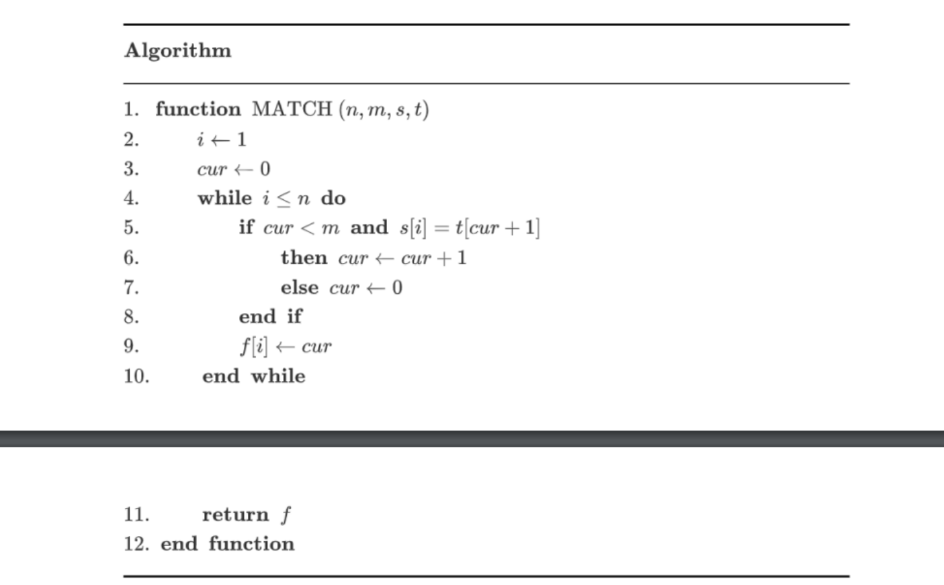
【找不到来源的题】match

Slide 35
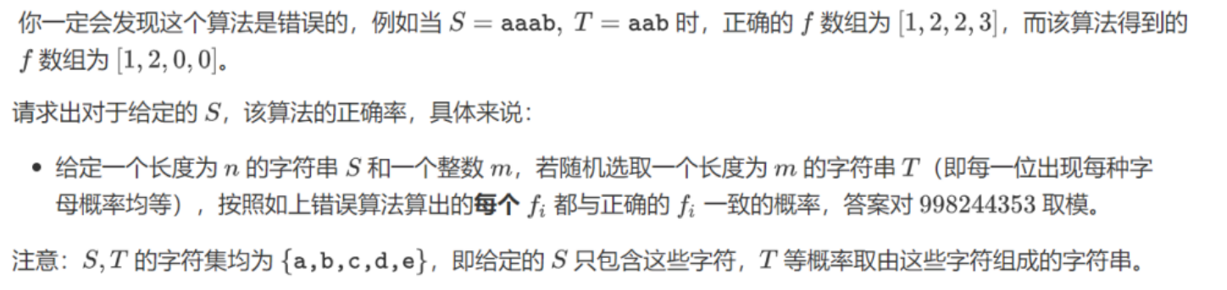
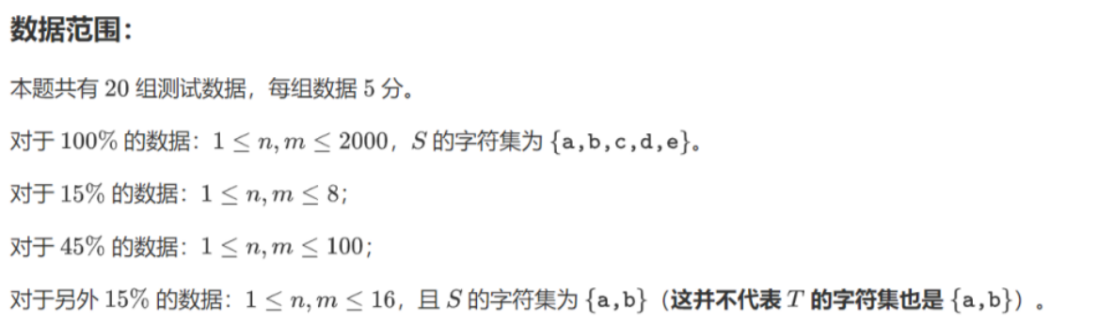
【找不到来源的题】match

Slide 36
【找不到来源的题】match
题解：https://blog.csdn.net/weixin_43960287/article/details/125335543

Slide 37
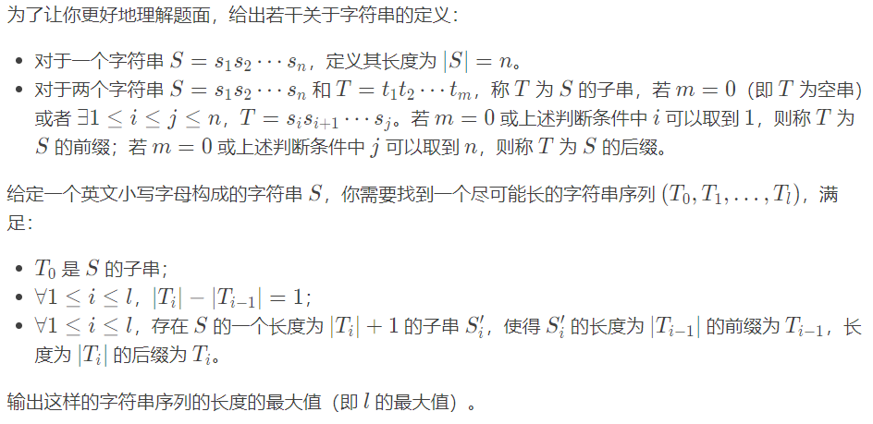
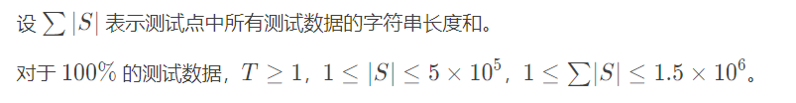
[LNOI2022]串

Slide 38
[LNOI2022]串
题解：https://blog.csdn.net/weixin_43960287/article/details/125172948

Slide 39
祝复习愉快！

